Slide 1
02
万奇动起来

Slide 2
课堂流程
一、课堂导入
课程简介
认识并熟悉万奇机器人的编程平台，掌握如何连接、程序下载等基础操作。学习常见的积木种类，拖动积木块体验其功能并给万奇机器人编写运动程序，让机器人动起来。
二、图形化编程
三、编程探究
四、课堂总结

Slide 3
一、课堂导入（5分钟）

Slide 4
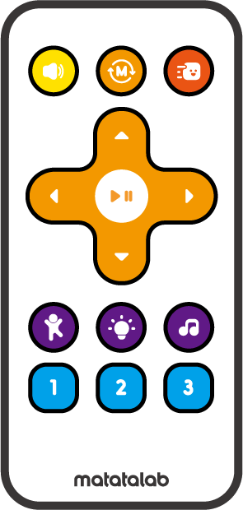
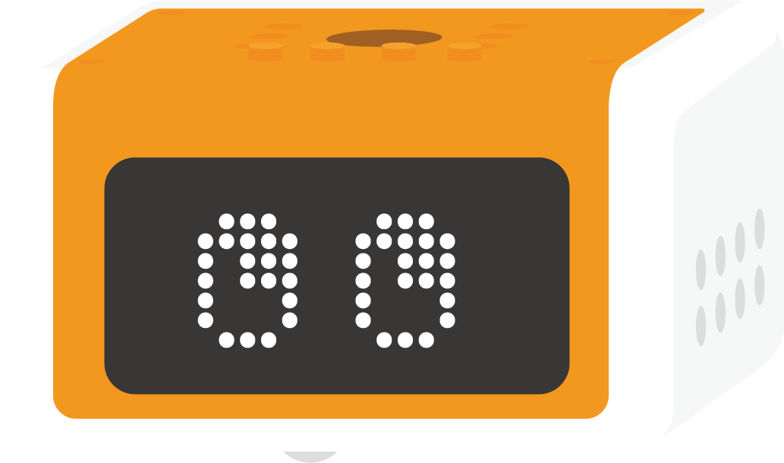
一、课堂导入
操控万奇机器人的方法
https://coding.matatalab.com
编程
遥控

Slide 5
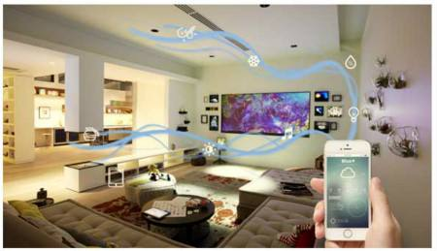
一、课堂导入
什么是编程呢？
我们和计算机沟通的语言，就是编程语言。
编程可以用来做什么呢？

Slide 6
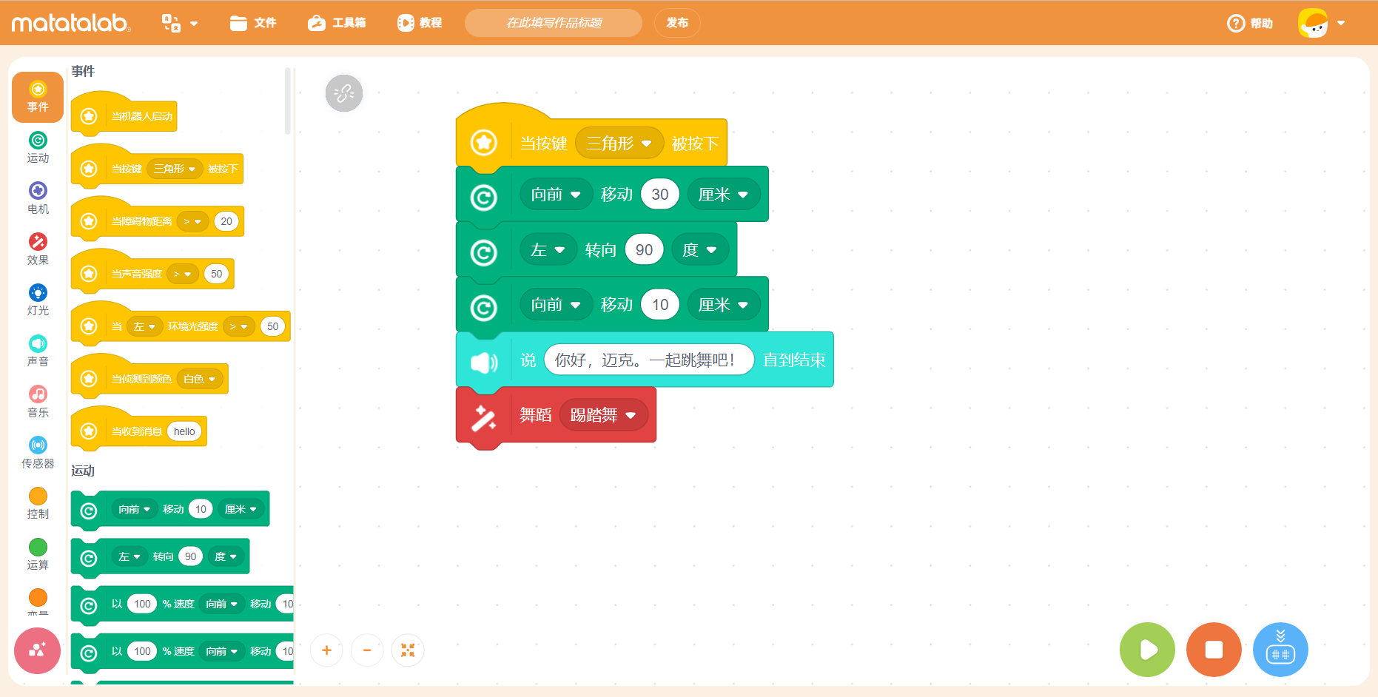
一、课堂导入
万奇机器人编程
用计算机设计程序，控制万奇机器人按照指令执行相关动作。

Slide 7
二、图形化编程（20分钟）

Slide 8
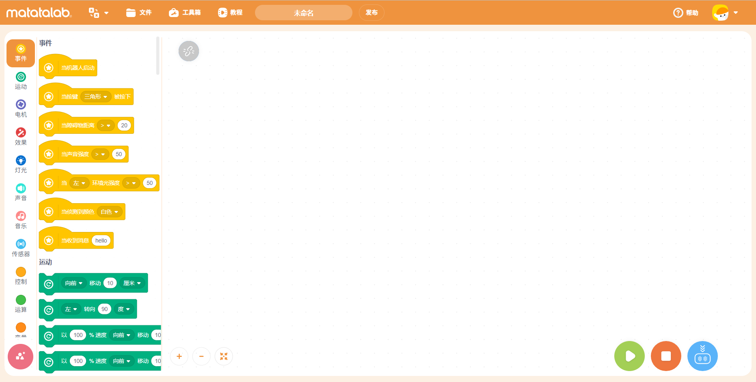
二、图形化编程
认识编程平台
菜单栏
编程区
代码区
控制按钮
Notes:
编程平台界面可以分为四大区域，包含顶部的菜单栏、左侧的代码区、中间的编程区以及右下角的控制按钮。
菜单栏可以切换编程平台的语言，打开、保存程序文件，还可以对万奇机器人进行更新及校准等功能；
代码区有事件、运动、灯光、声音等非常多类型的积木块，我们在编程中需要学习如何去组合这些积木块，来控制万奇机器人执行对应的动作；
编程区就是我们进行编程活动的主要区域，从代码区拖动所需的积木块，在编程区进行有效的程序编写；
最后就是控制按钮，在我们程序编写完成后，就可以通过控制按钮来控制万奇机器人运行、停止以及程序下载，同学们可以自己打开编程平台并操作体验。

Slide 9
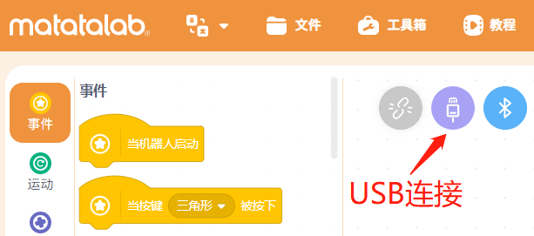
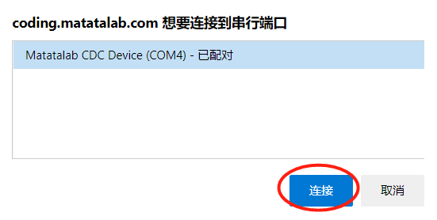
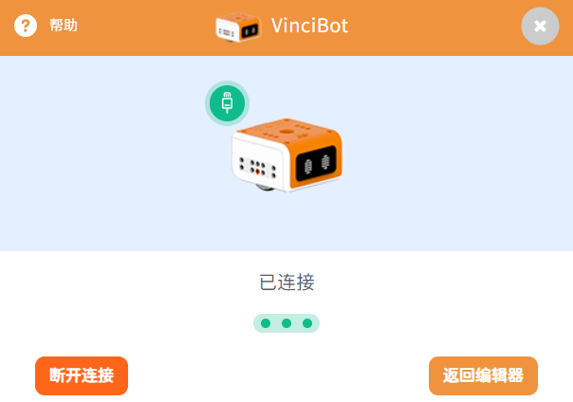
二、图形化编程
机器人连接—USB连接
Notes:
使用USB数据线连接万奇机器人和电脑。

Slide 10
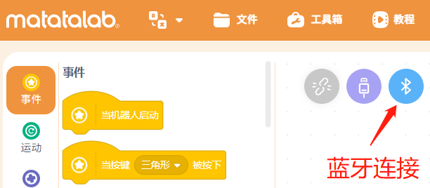
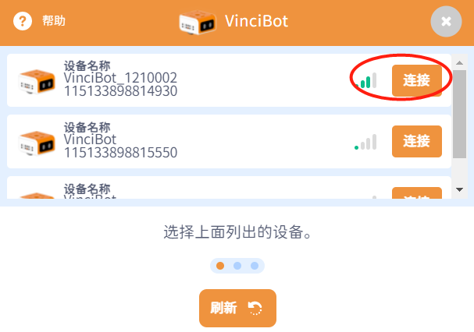
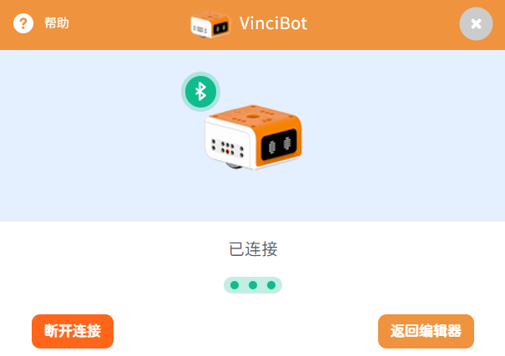
二、图形化编程
万奇初体验—蓝牙连接
Notes:
尾部指示灯持续闪烁表示未连接，常量表示已连接。注意连接蓝牙之前要打开Scratch Link。

Slide 11
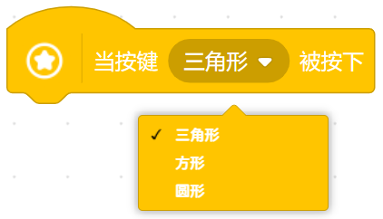
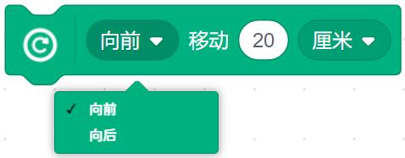
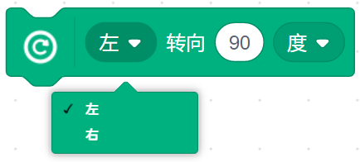
二、图形化编程
认识积木
1.当按键（）被按下事件积木
3.运动积木
当按键被按下是作为脚本开始的指令，按下机器人上面的对应按键运行编写的程序。
2.等待积木
可控制机器人做出对应前进、后退、左转、右转运动，可更改对应参数改变方向、距离和角度。
顺序执行中，等待的含义是上一段指令和下一段指令的间隔时间。

Slide 12
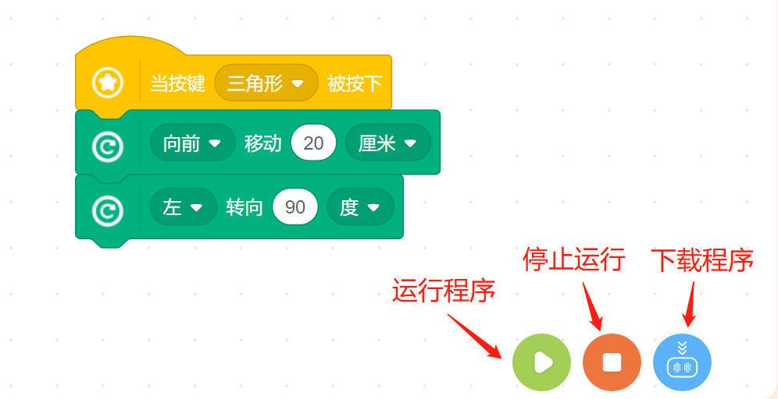
二、图形化编程
程序运行与下载
万奇机器人前进20厘米，然后转左90度。

Slide 13
三、编程探究（15分钟）

Slide 14
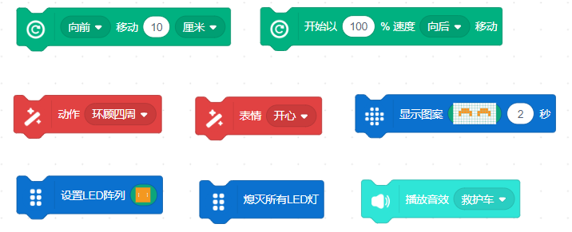
三、编程探究
探索体验更多积木
Notes:
运动积木可控制机器人做出对应前进、后退、左转、右转运动，可更改对应参数改变方向、距离和角度，也是最常用的积木之一；效果积木可以控制机器人舞蹈、做表情、做动作；灯光和音乐积木可以通过编程让机器人呈现出丰富多彩的效果……

Slide 15
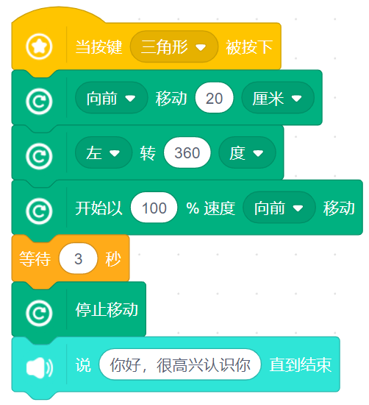
三、编程探究
任务1：编写程序控制万奇机器人前进20厘米，然后原地转360度，接着以100%速度前进3秒后停下—打个招呼。
任务2：自由发挥，使用运动积木为万奇机器人编一个舞蹈。

Slide 16
四、课堂总结（5分钟）

Slide 17
四、课堂总结
在刚才的万奇机器人编程活动中你遇到了哪些问题？是怎么解决的？
机器人连接不了
__________
程序下载不成功
编程遇到困难
Notes:
答案：1.

Slide 18
四、课堂总结
1.什么是编程？
2.万奇机器人编程用的是什么编程语言？
3.谈谈初次编程的体验和感受？

